Slide 1
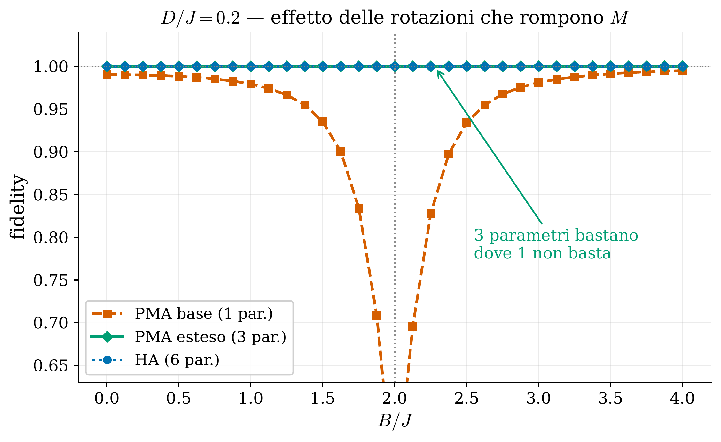
RISULTATI
Un ansatz generico non basta
P1 — punto di lavoro principale del dimero
b/J = 0.35, D/J = 0.80
Il DM ha un'unica forma possibile nel dimero (un solo legame) — a differenza del trimero, dove servono più opzioni
HA (6 par.): F = 1.000000
PMA base (1 par.): F = 0.9402
PMA esteso (3 par.): F = 1.000000 (12 cifre) — 2 CNOT
Sensibilità a D/J — b/J = 0.35 fisso, PMA base
D/J: 0.0 → F=1.0000 0.4 → F=0.9612 1.0 → F=0.8463
conferma: la degradazione dipende anche da D, non solo dalla vicinanza all'incrocio
La degradazione non sparisce lontano dall'incrocio — dipende, indipendentemente, anche dall'intensità del termine DM

